Slide 1
Fungsi

Slide 2
Alasan Menggunakan Fungsi:
Dapat dipanggil kembali (berulang kali), dimanapun dibutuhkan fungsi tersebut
Code jadi lebih ringkas, jumlah baris lebih sedikit
Code menjadi lebih mudah untuk dibaca : edit, update, check error

Slide 3
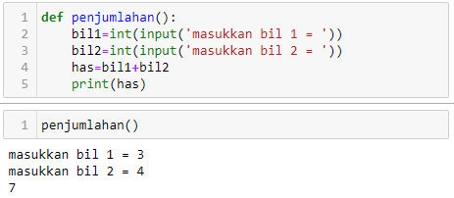
Fungsi 1 – Tanpa Parameter, Tanpa Return Value:
>> def NamaFungsi( ):
syntax_1
syntax_2
…
syntax_n
Contoh:

Slide 4
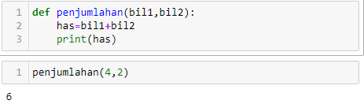
Fungsi 2 – Dengan Parameter atau Argumen:
>> def NamaFungsi(parameter_1, parameter_2, …, parameter_n):
syntax_1
syntax_2
…
syntax_n
Contoh:

Slide 5
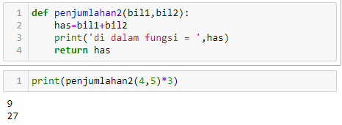
Fungsi 3 – Dengan Parameter atau Argumen dan Dengan Return Value:
>> def NamaFungsi(parameter_1, parameter_2, …, parameter_n):
syntax_1
syntax_2
…
syntax_n
return value
Contoh:

